Slide 1
存储管理部分习题
1.在采用分页存储管理系统中，地址结构长度为18位，其中11至17位表示页号，0到10位表示页内位移量。若有一作业依次放入2,3,7号物理块中，则
（1）主存容量最大可为多少KB？分为多少块？每块有多大？
（2）逻辑地址1500应在几号页内？对应的物理地址是多少？
解答:
(1)由地址结构可知主存容量为2¹⁸=256K
由0到10位表示页内位移量可知，每页大小为2¹¹=2K,每块大小2K。
块数=256K/2K=128块
(2)页大小2K,因此1500在0号页中，偏移量为1500。

Slide 2
存储管理部分习题
2.人们观察到在两次页故障之间执行的指令数与分配给程序的页框数成正比，即可用内存加倍，页故障的平均间隔也加倍。假设一条普通指令需要1 μs ，但若发生了页面故障就需要200 μs 。一个程序运行了60s，期间发生了1500次页面故障，如果改程序的可用内存是原来的2倍，这个程序运行需要多少时间？
程序运行指令数：（60*10⁶-1500*200)/1=57*10⁶条
内存是原来2倍，则故障减少一半750次
故时间= 57 *10⁶*1 μs + 750*200 μs= 1.5s+57s=58.5s
或者：
只需考虑时间实际上只减少了750次页面故障的处理：
60-1.5=58.5s

Slide 3
存储管理部分习题
3.某计算机提供32位线性地址，使用两级页表。虚地址被分为10位的页表目录索引、10位的页表索引和12位的页偏移量。问页面长度是多少？在虚地址空间中最多有多少页面？
页表目录索引 | 页表索引 | 页内偏移量
页面长度为2¹²=4K,
虚地址空间中最多有2¹⁰*2¹⁰=1M个页面

Slide 4
第五章 文件系统P221
软件资源存放于外存的必要性
内存空间有限，无掉电保护不利于长期存放.
解决办法：必须将信息资源以文件的形式存放到外存介质上
外存文件的管理
文件的逻辑组织
文件的共享与保护
文件在外存上的存放
5.1 文件和文件系统
5.2 文件逻辑结构
5.3 目录管理
5.4 外存存储空间管理
*5.5文件共享和保护

Slide 5
5.1 文件及文件系统
1.基本概念
文件：具有文件名的一组相关信息的集合，是信息组织的一种通用形式。

Slide 6
2.文件的分类
按用途分类：
（1）系统文件 （2）用户文件 （3）库文件
按文件中的数据形式分类：
（1）源文件 （2）目标文件 （3）可执行文件文件
按保护方式类：
（1）只读文件 （2）读写文件 （3）执行文件
按文件的性质类：
（1）普通文件 （2）目录文件 （3）特殊文件

Slide 7
3.文件系统模型 P224
文件和记录的相关操作：允许用户和应用利用符号文件名访问文件及其中的记录。
文件系统是操作系统中含有大量文件及其属性说明，对文件进行操纵和管理的软件，以及向用户提供使用文件的接口的集合。
1）选择文件所在设备
2）逻辑块号->物理块号
3）管理空闲盘块
4）指定I/O缓冲区
文件系统接口
对对象操纵和管理的软件集合 | 逻辑文件系统
 | 基本I/O管理程序（文件组织模块）
 | 基本文件系统（物理I/O层）
 | I/O控制层(设备驱动程序)
对象及其属性说明(文件、目录、磁盘)
(4)
(3)
(2)
(1)
处理内外存间数据块的交换
最底层：启动I/O操作，处理设备中断
Notes:
提供文件存储和访问功能。

Slide 8
例：用户访问文件的过程
用户通过符号文件名访问文件（4）
盘号变换：逻辑盘号－>物理盘号（3）
找到文件在外存上的位置
启动I/O操作 （1）
进行内存外存间数据块的交换 （2）
在内存中进行进一步的操作（.doc/.exe…）

Slide 9

5.2 文件逻辑结构P226
任何文件都存在两种类型的结构：
文件的物理结构（物理组织）：
文件在外存上的存储组织形式。
文件的逻辑结构（逻辑组织）：
文件的逻辑组织是指从用户观点出发讨论文件内部的逻辑结构(logical structure)或用户访问模式；它可以独立于外存上的物理存储。
设计要求：
  访问性能：便于检索；便于修改
  存储性能：向物理存储转换方便，节省空间
Notes:
主要考虑因素是文件存储性能和访问性能。

Slide 10
1.文件逻辑结构的类型
1）有结构文件：记录式文件
文件是记录的集合. 每个记录由彼此相关的数据项构成。
如果文件中所有记录的长度都相同，则这种文件为定长记录文件，
  否则就是变长记录文件。
例如:学生登记表文件 xsdjb.mdb
姓名 学号 籍贯 通信地址 邮政编码
李铭 925678 武昌 武昌关山街125号 430074
司马乐 925679 北京 北京海军路88号 100034
Notes:
记录大小相同。由主文件和溢出文件组成。记录位置由哈希函数确定。检索时给出记录编号，通过哈希函数计算出该记录在文件中的相对位置。访问速度快，但在主文件中有空闲空间。

Slide 11
2）无结构文件（如源程序、可执行程序、库函数）：
文件由字节流组成，称为流式文件。不划分记录，顺序访问，每次读写访问可以指定任意数据长度。
DOS、WINDOWS系统中的普通文件都是流式文件。
UNIX中所有文件都看作是流式文件，系统不对文件进行格式处理

Slide 12
3）两种文件的比较
流式文件就象给一张白纸给用户，用户可将他的信息意地写到纸上，没有任何格式上的限制。
记录式文件就象给一张表格给用户，用户要按表规定格式填信息。
显然，结构式文件对用户的限制很大，使用起来就不方便,但处理起来简便容易.

Slide 13
2、文件的存取方法（访问方法）
顺序存取：是按照文件的逻辑地址顺序存取，后一次存取总是在前次存取的基础上进行的。
在有结构文件中，这反映为按记录的排列顺序来存取，
例如：当前记录为Ri，则下一条记录为Ri+1
在流式文件中，顺序存取反映当前读写指针的变化，
例如：当前指针rPtr,下一存取位置的指针为rPtr+1
随机存取（直接存取）：允许用户根据记录的编号来存取文件的任一记录，或者是根据存取命令把读写指针移动到欲读写处来读写。每次存取操作都要指定存取操作的开始位置.
对于有结构文件：如果文件是定长记录的，只要给出记录号就能求出该记录的首地址。如果文件是变长记录结构的，直接存取将是非常困难的。
对于流式文件：

Slide 14
流式文件的存取:根据存取命令把读写指针移动到欲读写处来读写。
每次存取操作都要指定存取操作的开始位置
流式文件中提供文件存取操作有：
fread(buffer,size,count,fp);
fwrite(buffer,size,count,fp);
这两个操作总是从当前位置开始读（或写）,执行顺序存取操作
fseek(fp,offset,mode) 调整文件的读写起始位置，若在fread、fwrite之前执行fseek操作，就调整了文件的读写指针（读写开始的位置），实现了随机存取。

Slide 15
3.有结构文件的记录组织方式：
1）顺序文件(sequential file)
逻辑记录的排序：串结构(记录间顺序由时间决定，与关键字无关)； 顺序结构（记录间顺序按关键字排列）
对顺序文件的访问性能：
顺序存取，定长文件可以实现直接存取：
L
L
L
…
L
L
优点:
适于进行批量存取;
缺点:
查找或修改单个记录时,性能较差。
增删记录困难——事务文件
Rptr
Rptr
定长记录文件
不定长记录文件
Notes:
不定长，需要一个专门的字节来记录访问的记录的长度
访问谁时，需逐个累加各自的长度，从而找到实际的逻辑地址。
还要根据实际存放的物理地址首址，来计算出绝对的物理地址

Slide 16
2)索引文件(indexed file)
为变长记录文件创建索引表，对于原文件中的每一个变长记录，都对应索引表中的一个表项。索引表是一个定长记录的顺序文件，可方便地实现直接存取。
索引表表项：
索引号 | 记录长度m | 指针Ptr
检索过程：
1.按关键字查表，找到相应表项
2.由表项中的指针值访问相应的记录
缺点：占用了部分存储空间，代价较高。

Slide 17
3）索引顺序文件(indexed-sequential file)
是顺序文件和索引文件结合的产物。实现变长记录文件的直接存取，代价较低。也加快了顺序文件的检索速度。
具体做法：
将顺序文件中的所有记录按关键字的取值划分若干个区间（或组）。为整个顺序文件建立一张索引表，每一表项对应一个分组，用组中的第一个记录表示。
检索过程：
1.按索引文件的检索方式找到相应的组，
2.按顺序文件的检索方式找到相应的记录。

Slide 18
索引顺序文件示意图
姓名
其它属性
键
逻辑地址
An Bing
A
An Kang
B
An Qing
Bao Rong
Bi Jing
Bon Long
Z
索引文件
逻辑文件
Notes:
通过划分层次，在记录数量较大时，比顺序文件大大缩短检索时间。顺序文件是N/2，而索引顺序文件（一级索引）是i/2 + N/(2*i)，其中i为索引长度。索引还可以是多级的。如：有1000,000条记录的顺序文件的平均检索长度为500,000，而在添加一个有1000条索引项的索引文件后，平均检索长度为1000。

Slide 19
4) Hash文件
目前应用最广泛的一种直接文件:
直接文件:
不需像前面的方法那样按照键值进行检索,找到记录的物理地址.而是根据给定的键值,直接获得指定记录的物理地址.
Hash文件:定义一个散列函数h(k)，使得对于给定的键k，
散列函数h(k)将其变换为k所对应的地址
例：
记录关键值为“ANDING”
利用字母在字母表中排序的和计算出记录地址或
找出指向相应记录的指针
1 + 14 + 4 + 9 + 14 + 7 = 59
Notes:
索引表中记录对应关系
通过运算获得

Slide 20
5.3 目录管理 P232
5.3.1 目录内容
5.3.2 目录结构类型
5.3.3 目录查询技术

Slide 21
5.3.1 目录内容 P233
为了对一个文件进行正确的存取，用文件控制块（FCB）描述和控制文件访问的控制信息（不包括文件内容）。即：文件属性信息(properties)，其中的一部分是用户可获取的。
文件控制块
基本信息
存取控制信息
使用信息
(FCB)
文件与文件控制块一一对应。
文件目录是文件控制块(FCB)的有序集合。
文件目录也是一个文件。
Notes:
文件目录是一个特殊的文件

Slide 22
1、文件增多-->文件控制块多-->目录结构庞大, 检索效率下降
如：盘块大小1KB，若一个FCB为64B
则：每个盘块存放16个FCB;
若一个文件目录中共有640个FCB,需要占用40个盘块。
查找一个文件平均需要启动磁盘20次。
2、目录检索时仅需要文件名这一信息，
因此考虑将文件名和文件描述信息分开，以简化FCB结构
Notes:
索引节点放在磁盘上
打开某个文件时，调入内存备用

Slide 23
索引结点的引入：
实现：
目录中仅放有文件名，文件的其他信息放在索引结点里
文件名
文件名
文件名
文件名
索引结点
目录
外存
FCB简化成只包含文件名和索引结点编号
如:unix中一个目录项仅占16个字节，其中14个字节是文件名，2个字节为索引节点指针
Notes:
指的是目录中的一条记录

Slide 24
例：目录部分——启动磁盘次数问题
在某个文件系统中，每个盘块512字节，文件控制块占64个字节，其中文件名占8个字节。如果索引结点编号占2个字节，对一个存放在磁盘上256个目录项的目录，试比较引入索引结点前后，为找到其中一个文件的FCB，平均启动磁盘的次数。

Slide 25
问题分析：
目录是由FCB构成的。
未引入索引结点时：FCB占64字节：则一个盘块可存放512/64=8个FCB。因此一个含有256个目录项的目录需要存放在256/8=32个盘块中。
检索一个文件，需平均启动磁盘次数为（32+1）/2=16.5次。
引入索引结点后：FCB被简化为由文件名和索引结点编号组成，即占8+2个字节。则一个盘块可存放512/10=51.2个FCB，因此一个含有256个目录项的目录需要存放在256/51.2=5个盘块中。
找到匹配的目录项平均启动磁盘次数为（5+1）/2=3次，得到索引结点编号后，还需启动磁盘将对应的索引结点读入内存，故平均启动磁盘4次。
Notes:
这里说的是检索到一个文件，即找到一个文件的物理位置即可，并未读取文件。

Slide 26
文件目录管理的设计要求：
目录是由文件说明索引组成的用于文件检索的特殊文件。
1.实现按名存取
2.提高对目录的检索速度
3.实现文件共享
4.允许文件重名
Notes:
文件目录是一个特殊的文件

Slide 27
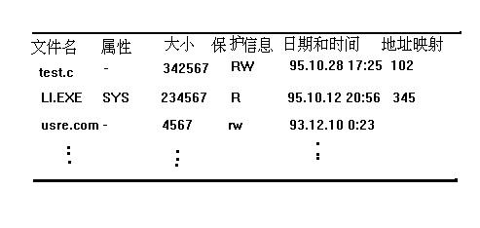
5.3.2 目录结构类型
设计目标：能提高检索效率。
单级目录结构：整个目录组织是一个线性结构，系统中的所有文件都建立在一张目录表中。它主要用于单用户操作系统。如下图:
特点：
  结构简单、实现了按名存取；
  文件多时，查找速度慢；
  不允许重名；
  不便于实现文件共享；

Slide 28
两级目录结构
两级目录结构：在根目录下，每个用户对应一个目录（第二级目录）；在用户目录下是该用户的文件。适用于多用户系统，各用户可有自己的专用目录。
zhao的目录
文件名
用户名
用户的文件目录
program
zhao
document
qian
qian的目录
sun
文件名
li
paper
主目录
program
1、提高了检索速度
2、文件共享
3、文件重名

Slide 29
树型目录结构（多级目录结构）
包含三级或三级以上的文件目录结构称为树型结构目录。
在文件数目较多时，便于系统和用户将文件分散管理。但目录级别太多时，会增加路径检索时间。
子目录名
1、树型结构的组成
文件名
文件名
根结点——根目录
子目录名
子目录名
树结点——各级子目录
文件名
叶结点——
文件
文件名
子目录名
子目录名
描述一个子目录表
文件名
目录项
：
描述一个文件
文件名
子目录名
目录表
记录式文件

Slide 30
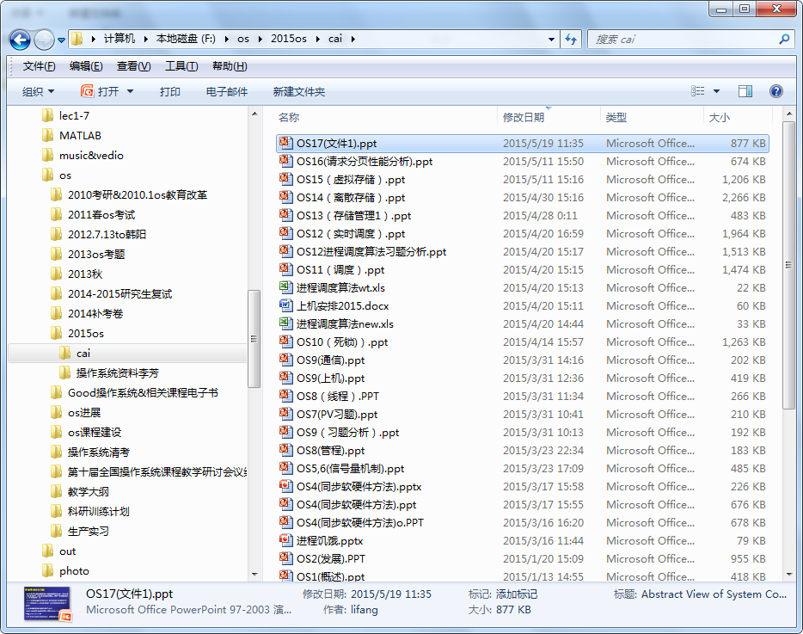
树型目录结构

Slide 31
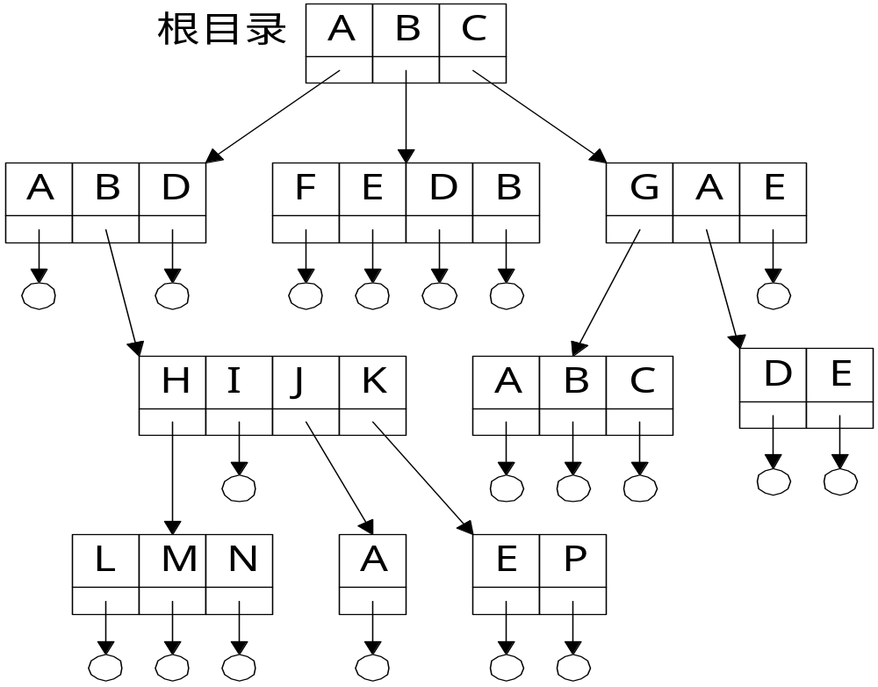
2、文件路径
根目录到数据文件之间的唯一通路，称为路径
*绝对路径：从根目录开始，到达目的地所经过的目录名序列
*相对路径：从当前目录开始，到达目的地所经过的目录名序列

Slide 32
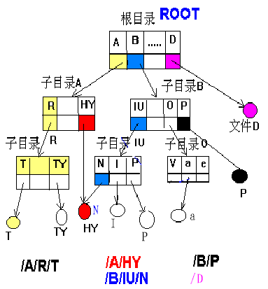
文件路径
路径名:
DOS WINDOWS系统中文件路径名
\A\R\T \B\IU\I
\D \B\P
NIX系统中文件路径名
/A/R/T /B/IU/I
/D /B/P
3、文件重名
不同目录下的文件可以重名
路径 + 文件名可以唯一标识文件

Slide 33
5.3.3 目录查询技术
文件的按名存取过程：
1.按文件路径名对文件目录进行查询，找出该文件的文件控制块或索引结点
2.找到FCB或索引结点中的物理地址。
3.启动磁盘进行I/O，读入内存。
对目录进行查询的两种方法：
线性检索法
Hash方法

Slide 34
线性检索法——即顺序检索法。
索引结点目录中进行线性检索查询的例子:
查找/usr/ast/mbox文件的过程：
根目录
132#块是/usr的目录
406#块是/usr/ast的目录
1 | .
1 | ..
4 | Bin
7 | Dev
14 | Lib
9 | Etc
6 | Usr
8 | tmp
结点26是/usr/ast的索引结点
结点6是/usr的索引结点
6 | .
1 | ..
19 | Dick
30 | Erik
51 | Jim
26 | Ast
45 | bal
26 | .
6 | ..
64 | Grants
92 | Books
60 | Mbox
81 | Minix
17 | src
132
406

Slide 35
上机文档
模拟文件系统中的树型目录结构，并模拟实现常用Dos命令。如：Dir, Md, Cd, Rd, create filename等
1. 创建目录结构。操作：选择一种树的存储结构，创建一个树。默认情况下，只含有一个根结点“#”。
模拟Create命令，创建新文件，添加到当前目录中。
格式：create filename filesize。操作：将文件作为结点加入到树中。
模拟MD命令，创建子目录，添加到当前目录中。
格式：MD directoryname。操作：将目录作为结点加入到树中。
模拟CD命令，进行父子目录见的切换。
格式：CD directoryname。操作：将当前状态改为dirctoryname目录。
模拟Dir命令，列出当前目录下的所有子目录名和文件名。
  格式：Dir 。操作：遍历树结构，列出树结构中当前结点的孩子结点，并列出结点的性质（文件名，目录名）
模拟dir/all。列出当前目录下所有子目录和文件名。
其它：RD,CD\,CD..,else提示：“Bad command”;
其它要求：在使用常用命令的过程中，不区分大小写。
提示：主程序用死循环，当用户敲入exit时，break,结束程序。
Notes:
建议采用孩子兄弟表示法。
目录应该由控制块组成，这里FCB简化，只包含文件名/子目录名，文件大小。

Slide 36
测试实例
#md A
#md B
#md C
#create f1 200
#create f2 100
#cd A
#create fa1 300
#dir
#exit

Slide 37
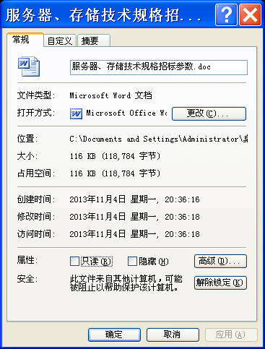
文件的属性
1、文件类型
2、文件长度
3、文件的位置
4、文件建立的时间
5、文件的存取控制

